Slide 2
第一章 本章复习课

Slide 3
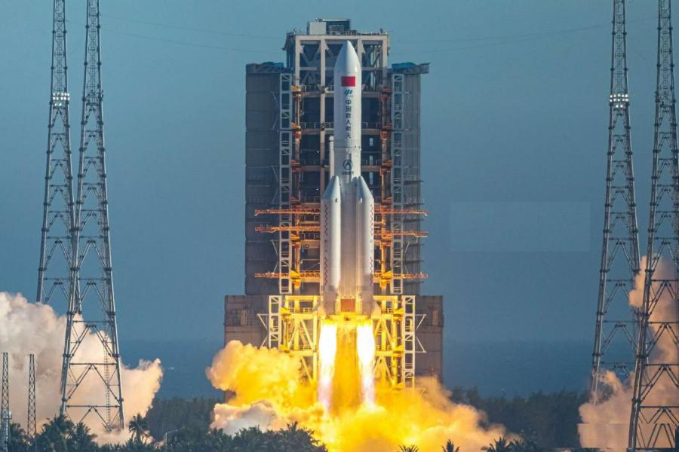

Slide 4
基础回顾
一、动量和冲量
1．(1)质量 速度 (2)mv (3)速度
2．(1)力 力的作用时间 (2)I＝Ft (3)N·s (4)矢量 与力的方向相同
二、动量定理
1．动量变化量 合力 2．mv′－mv＝Ft
三、动量守恒定律
1．矢量和 2．m1v1′＋m2v2′ 3． (1)零 (2)远大于 (3)这一方向上
四、碰撞、反冲、爆炸
1．碰撞：(2)远大于 (3)碰撞分类：①没有损失 ②有损失 ③最大
2．(2)远大于 (3)动量守恒
3．爆炸问题：远大于 守恒

Slide 5
自测题组
1.答案 (1)× (2)× (3)× (4)× (5)× (6)√ (7)√ (8)√
2.答案 CD 3.答案 2 12 4.答案 D

Slide 6
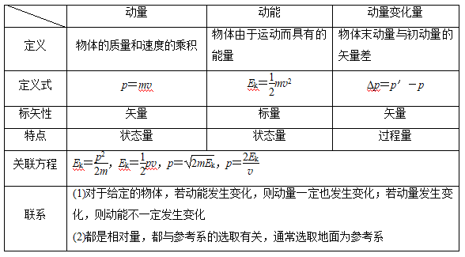
一、重点问题提炼
（一）动量定理的理解与应用

Slide 7
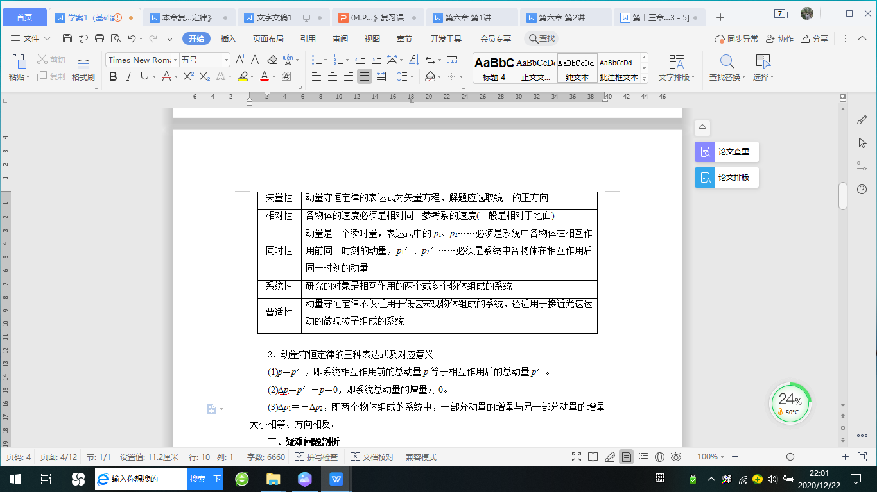
一、重点问题提炼
（二）动量守恒定律及其应用
1．动量守恒定律的“五性”

Slide 8
一、重点问题提炼
2．动量守恒定律的三种表达式及对应意义
(1)p＝p′，即系统相互作用前的总动量p等于相互作用后的总动量p′。
(2)Δp＝p′－p＝0，即系统总动量的增量为0。
(3)Δp₁＝－Δp₂，即两个物体组成的系统中，一部分动量的增量与另一部分动量的增量大小相等、方向相反。

Slide 9
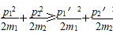
二、疑难问题剖析
碰撞模型问题
1．碰撞遵循的三条原则
(1)动量守恒定律
(2)机械能不增加
E_{k1}＋E_{k2}≥E_{k1}′＋E_{k2}′或
(3)速度要合理
①同向碰撞：碰撞前，后面的物体速度大；碰撞后，前面的物体速度大或相等．
②相向碰撞：碰撞后两物体的运动方向不可能都不改变．

Slide 10
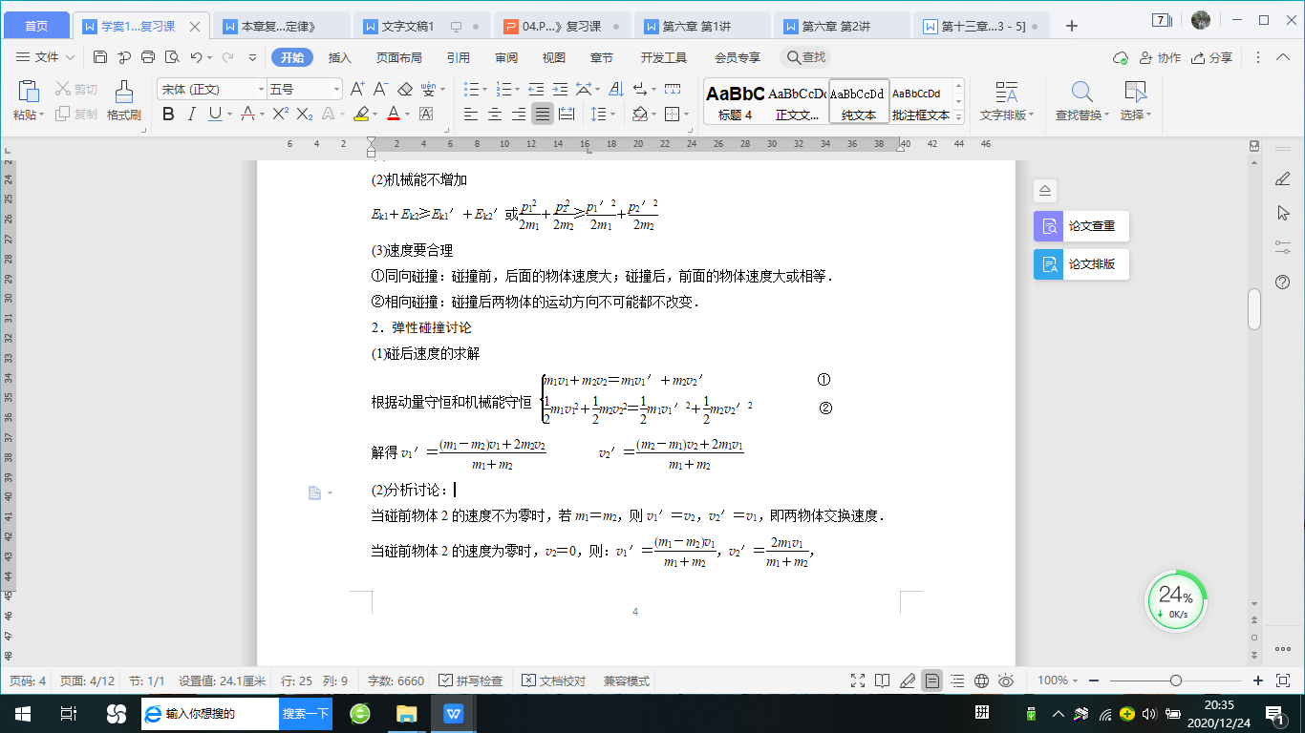
二、疑难问题剖析

Slide 11
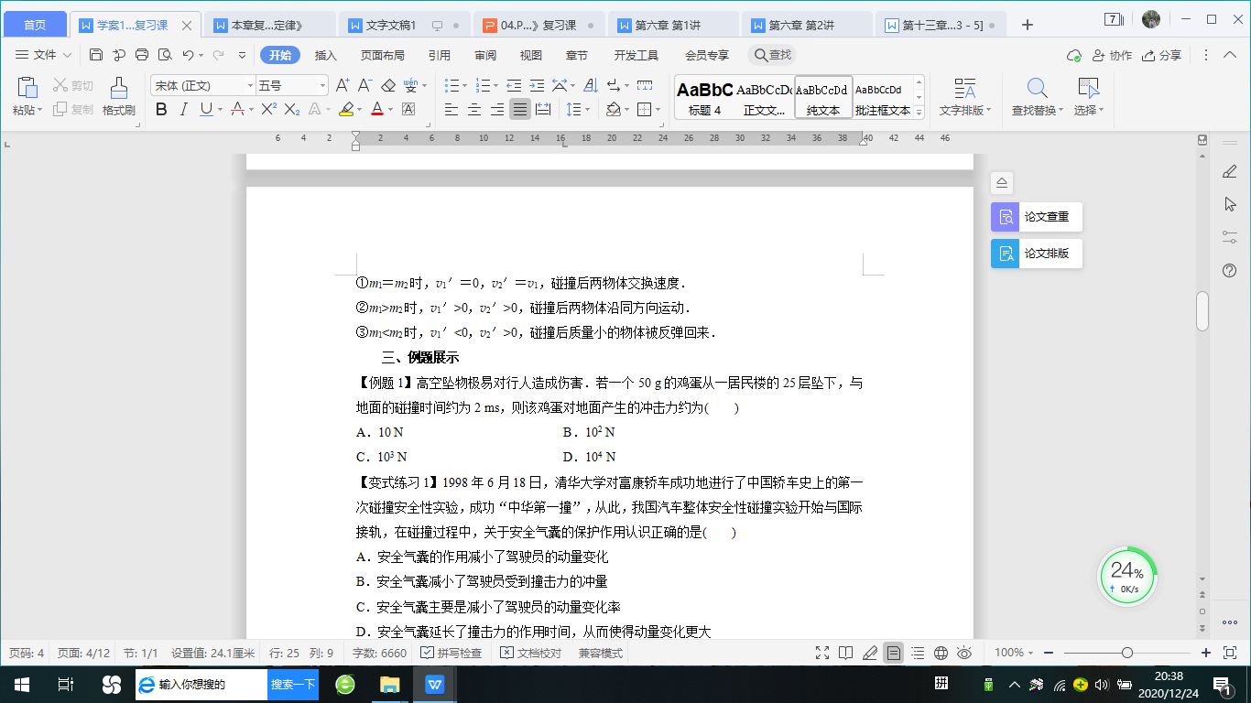
二、疑难问题剖析

Slide 12
三、例题展示
【例题1】高空坠物极易对行人造成伤害．若一个50 g的鸡蛋从一居民楼的25层坠下，与地面的碰撞时间约为2 ms，则该鸡蛋对地面产生的冲击力约为( )
A．10 N B．10² N
C．10³ N D．10⁴ N

Slide 13
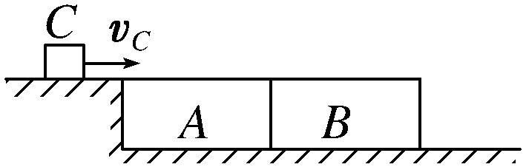
三、例题展示
【例题2】两块厚度相同的木块A和B，紧靠着放在光滑的水平面上，其质量分别为m_{A}＝2.0 kg，m_{B}＝0.90 kg，它们的下底面光滑，上表面粗糙，另有一质量m_{C}＝0.10 kg的滑块C，以v_{C}＝10 m/s的速度恰好水平地滑到A的上表面，如图4­1­2所示。由于摩擦，滑块最后停在木块B上，B和C的共同速度为0.50 m/s。求：
(1)木块A的最终速度v_{A}；
(2)滑块C离开A时的速度v_{C}′。
图4.1-2

Slide 14
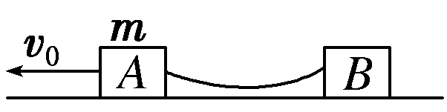
三、例题展示
【例题3】如图4.1­3，光滑水平直轨道上两滑块A、B用橡皮筋连接，A的质量为m，开始时橡皮筋松弛，B静止，给A向左的初速度v0。一段时间后，B与A同向运动发生碰撞并粘在一起。碰撞后的共同速度是碰撞前瞬间A的速度的两倍，也是碰撞前瞬间B的速度的一半。求：
(1)B的质量；
(2)碰撞过程中A、B系统机械能的损失。
图4.1-3

Slide 15
【情境融合】
牛顿的《自然哲学的数学原理》中记载，A、B两个玻璃球相碰，碰撞后的分离速度和它们碰撞前的接近速度之比总量约为15∶16，分离速度是指碰撞后B对A的速度，接近速度是指碰撞前A对B的速度。若上述过程是质量为2m的玻璃球A以速度v₀碰撞质量为m的静止玻璃球B，且为对心碰撞，求碰撞后A、B的速度大小。

Slide 16
课堂小结：
动量守恒定律
1.动量定理
2.动量守恒定律
3.碰撞、爆炸、反冲

